Slide 1
intro
Un tiers-lieu qui bouscule les genres !

Slide 2
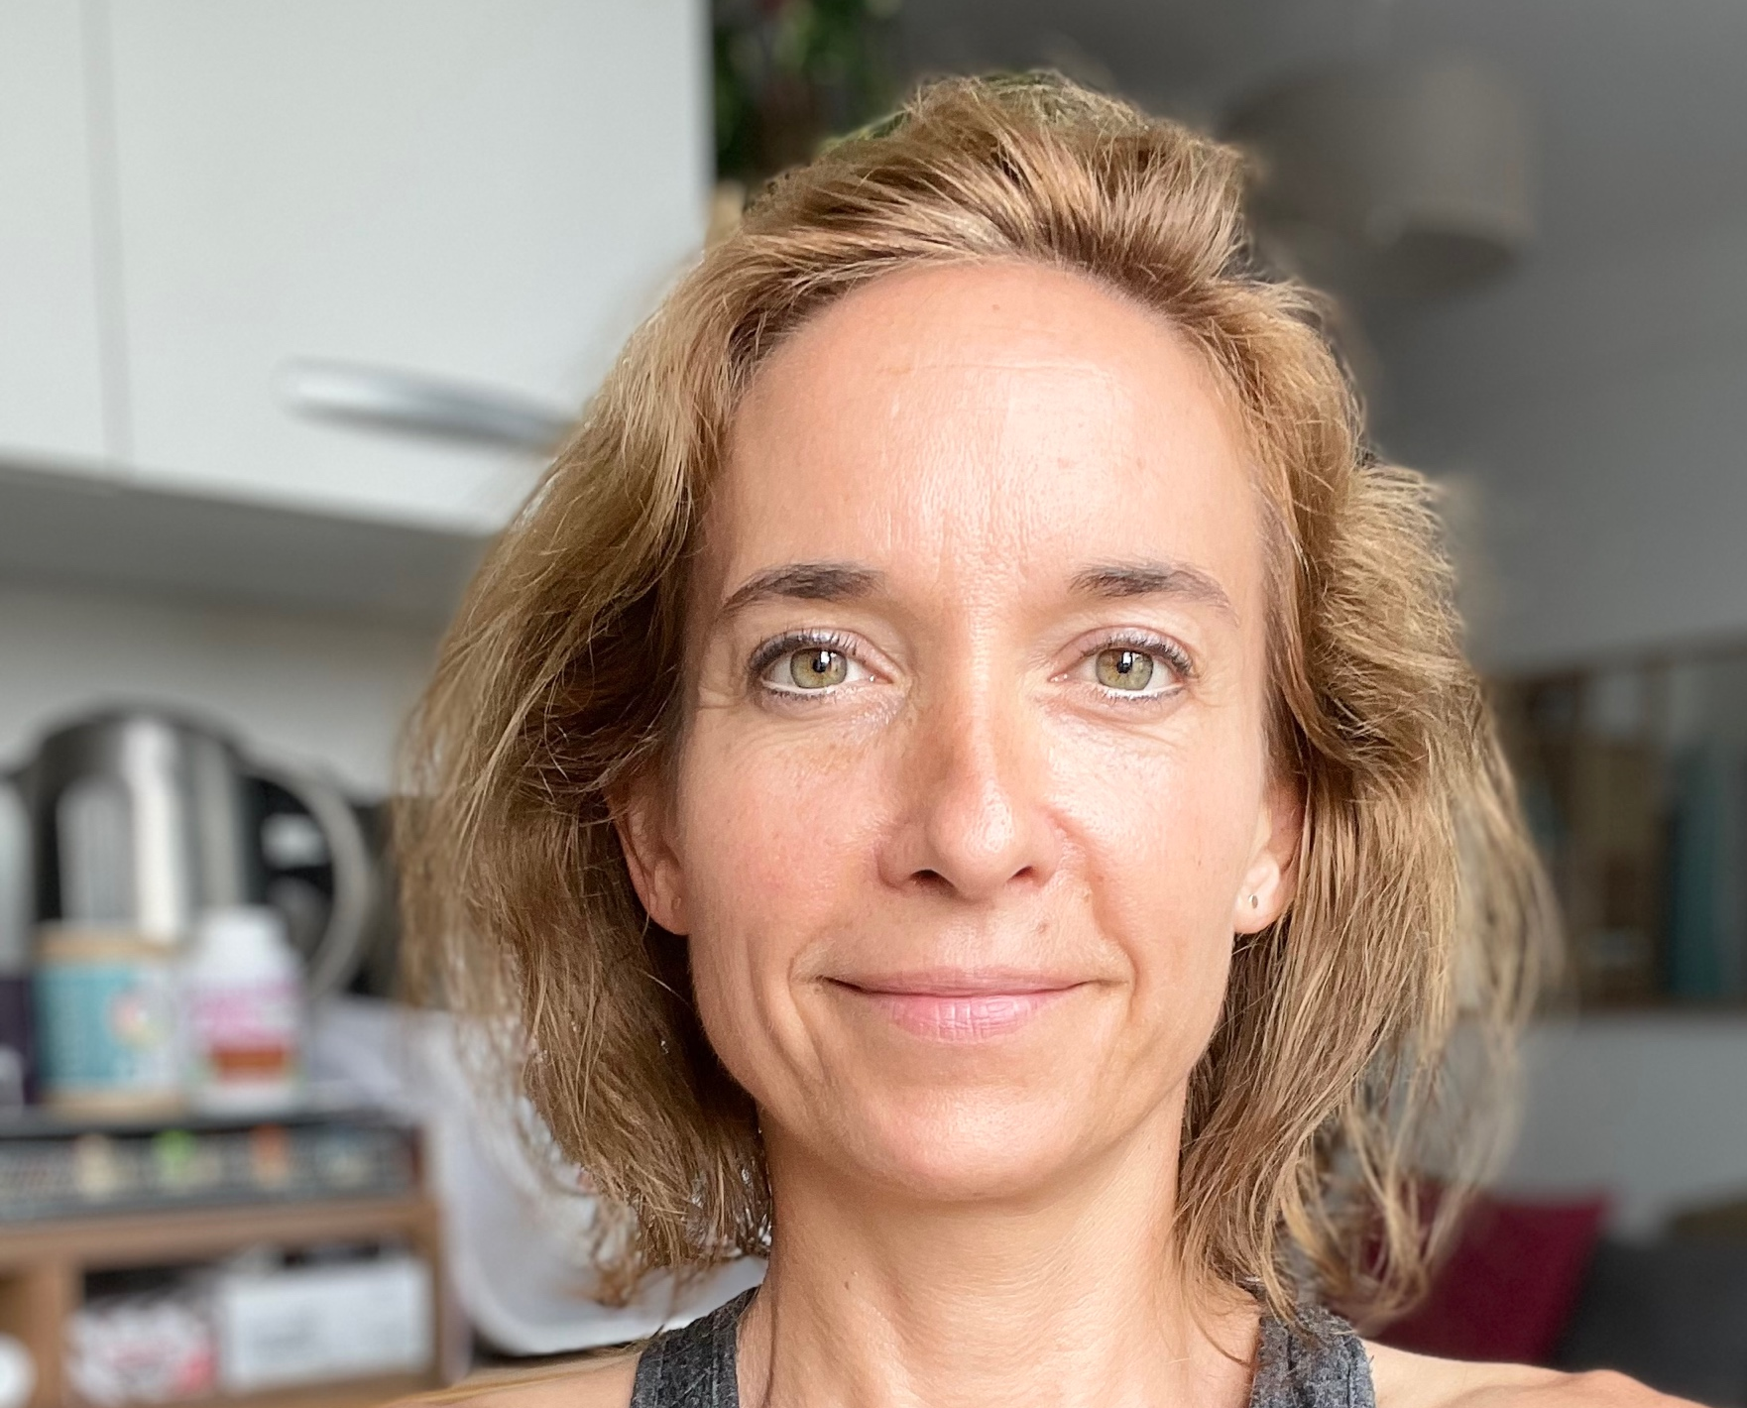
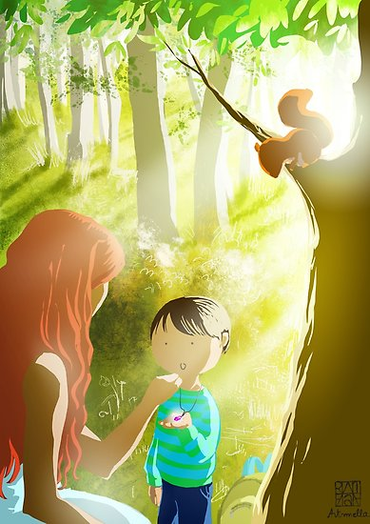
Un mot sur moi
« Maman, assistante de direction, journaliste, adaptatrice pour sourds et malentendants, j’ai toujours eu besoin de trouver du sens aux missions que j’ai entreprises. À travers ce projet collaboratif, je souhaite rassembler dans un lieu unique, ouvert sur le monde et sur l’autre, un ensemble de services et d’initiatives inclusives, solidaires et locales qui permettent à l’explorateur qui sommeille en chacun de changer son regard sur le monde et d’entamer un voyage en Soi et un voyage vers l’autre. » France

Slide 3
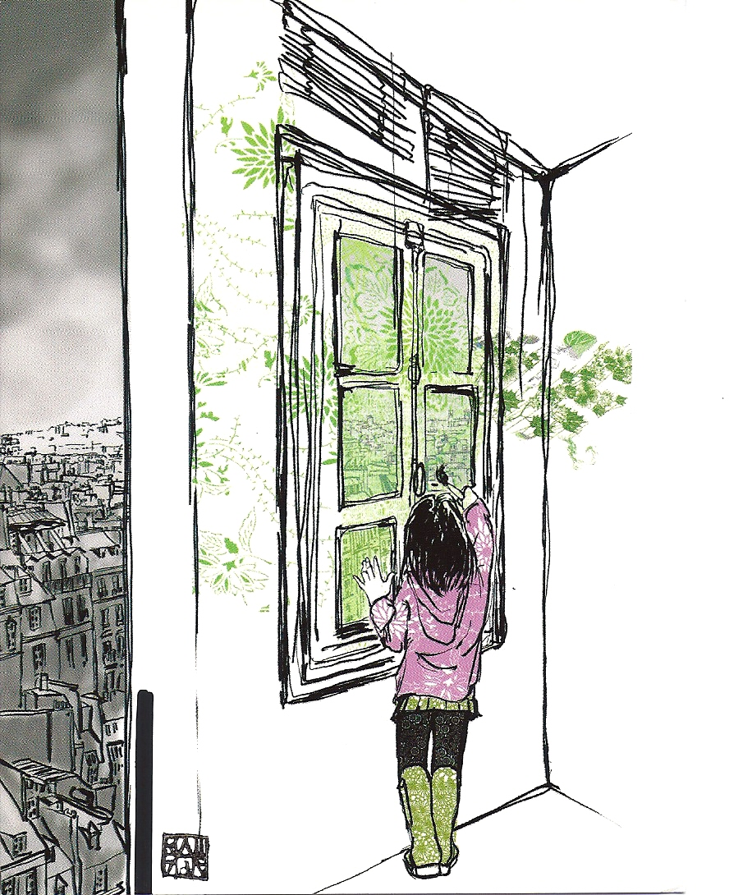
Une meilleure connaissance de soi et des autres nourrit le cœur et l’esprit et éloigne les peurs
Illustrations : Art-Mella
seyewen est un tiers-lieu convivial composé de plusieurs espaces dédiés à l’inclusion, la diversité et au handicap dans lequel un collectif d’associations et de professionnels propose une programmation mensuelle d’événements, d’ateliers et d’activités destinés à un public intergénérationnel.
Ensemble,
créons dès aujourd’hui un avenir meilleur !

Slide 4
Définition d’un tier-lieu
Un tiers-lieu est l’incarnation, dans un espace d’activités marchandes ou non marchandes, d’un contrat social qui se décompose à travers trois dimensions : 01. un parcours d’émancipation individuelle; 02. une dynamique collective; 03. une démarche motivée par l’intérêt général.
Les tiers-lieux doivent permettre à chacun et collectivement, de se saisir de son pouvoir d’agir et de répondre aux grands enjeux de la transition qui s’impose à nous aujourd’hui.
Ce sont des projets structurants de territoires, qui (re)dynamisent un quartier, une ville. Ces espaces sont conçus pour créer les conditions les plus favorables à l’éclosion des idées et à la coopération locale.

Slide 5
Offres de
Sous forme de programmations
mensuelles, récurrentes ou ponctuelles, seyewen propose un large choix d’ateliers ludiques, thématiques, sportifs, détente et bien-être, tous adaptés aux contraintes et besoins des seniors et des personnes en situation de handicap, en partenariat avec des organismes et associations spécialisées, ainsi que des spécialistes, animateurs et professeurs qualifiés.
« RÊVER sa vie et VIVRE ses rêves »
« Rire, respirer, partager,
Être en mouvement, écouter,
VIVRE, manger, (se) cultiver,
Etonner, ressentir, aimer,
Regarder, méditer, créer »
est à l’écoute des suggestions
et enrichit régulièrement son offre d’ateliers.

Slide 6
Les ateliers de
♥ Ateliers découvertes « Handi’missions » Ex : Cours de LSF (Langue des Signes Française, de LfPC (Langue française Parlée Complétée) & de braille – expériences immersives handicaps
♥ Ateliers de sensibilisations ludo-pédagogiques « Thém’actifs » Ex : 5 sens, égalité fille/garçon, harcèlement, respect, citoyenneté, développement durable, estime de soi…
♥ Stages et ateliers ponctuels, événements éphémères
Il n’y a pas d’âge pour apprendre des autres et de soi, mieux se (re)sentir pour mieux se (re)trouver !

Slide 7
Les ateliers de
♥ Ateliers « Sport Cap » Ex : Yoga transgénérationnel (ado-adulte, parent-enfant, enfant), stretching et gymnastique douce pour les seniors, etc.
♥ Ateliers « Handi’capable » (réservés aux personnes en situation de handicap temporaire ou permanent, aux profils dits atypiques* Ex : yoga, relaxation, sophrologie, massages
♥ Initiations ponctuelles et stages
Les +
♫ Espace détente avec bibliothèque pour lire entre les lignes du monde qui nous entoure (y compris des livres accessibles aux personnes déficientes visuelles)
*présence d’un accompagnant responsable obligatoire

Slide 8
Les partenaires de
♥ ♥ Partenaires principaux du tiers-lieu : équipement municipal, soutien du département, de la région, de Vallée Sud Grand Paris
♥ Liste non exhaustive des Partenaires activités : Keski, Handipeople, HopToys, Enfants Différents, Les Petits Citoyens, Signes de Sens, La Croix-Rouge, la MAIF, Handilab, Association Valentin Haüy, Isos, Les Doigts qui rêvent, professeurs natifs, spécialistes et animateurs qualifiés
Il n’y a pas d’âge pour apprendre des autres et de soi, mieux se (re)sentir pour mieux se (re)trouver !

Slide 9
Les cibles de
Familles non concernées mais désireuses de mieux connaître et comprendre (adultes, enfants)
Familles concernées désireuses de bénéficier d’aides et/ou de suivre et/ou de faire suivre un atelier (adultes, enfants)
Seniors non encore concernés ou concernés désireux de mieux connaître et/ou de suivre un atelier
Structures accueillant des seniors désireuses de bénéficier d’aides et/ou de faire suivre un atelier
Structures accueillant des enfants non concernés et désireuses de proposer des ateliers différents
Structure accueillant un public en situation de handicap désireuses de faire suivre une activité ou un atelier

Slide 10
Ma perspective
Mon poste : Facilitateur du tiers-lieu
Mes compétences
Gestion de projet
Connaissance en adaptation SME – notions dans la mise en accessibilité
Mes soft skills
Fédératrice
Engagée
Dynamique
Empathique
Créative
Polyvalence
Mes collaborateurs / stagiaires
Jeunes ayant suivi un cursus d’approfondissement BAFA « enfants en situation de handicap » ou « profil atypique » - étudiants en cursus spécialisés

Slide 11
Tarifs
♪ Tarifs ateliers collectifs
(8-10 pers. maximum)
45’ minutes : 15€
90’ minutes : 30€
♪ Tarifs ateliers individuels
45’ minutes : 45€
90’ minutes : 90€
« RÊVER sa vie et VIVRE ses rêves »
« Rire, respirer, partager,
Être en mouvement, écouter,
VIVRE, manger, (se) cultiver,
Etonner, ressentir, aimer,
Regarder, méditer, créer »
► Carte d’adhésion: 10€/adulte (validité permanente)
► Possibilité d’associer
un ou plusieurs enfants : 8€/enfant
► Possibilité de créditer la carte
► Crédits valables 12 mois après l’achat
► Atelier réservé non remboursable en cas d’absence ou d’annulation à moins de 48 heures (sauf justificatifs)
Offres de fidélité
♥ 150€ crédités => Bonus 15€ suppl. offerts*
♥ 300€ crédités => Bonus 45€ suppl. offerts*
♥ 450€ crédités => Bonus 60€ suppl. offerts*
♥ 600€ crédités => Bonus 90€ suppl. offerts*
*Bonus à utiliser à l’Académie
SIMULATION

Slide 12
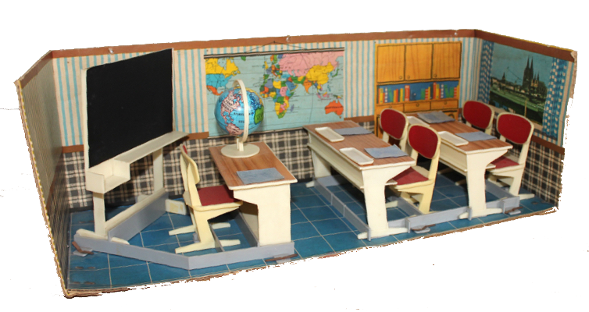
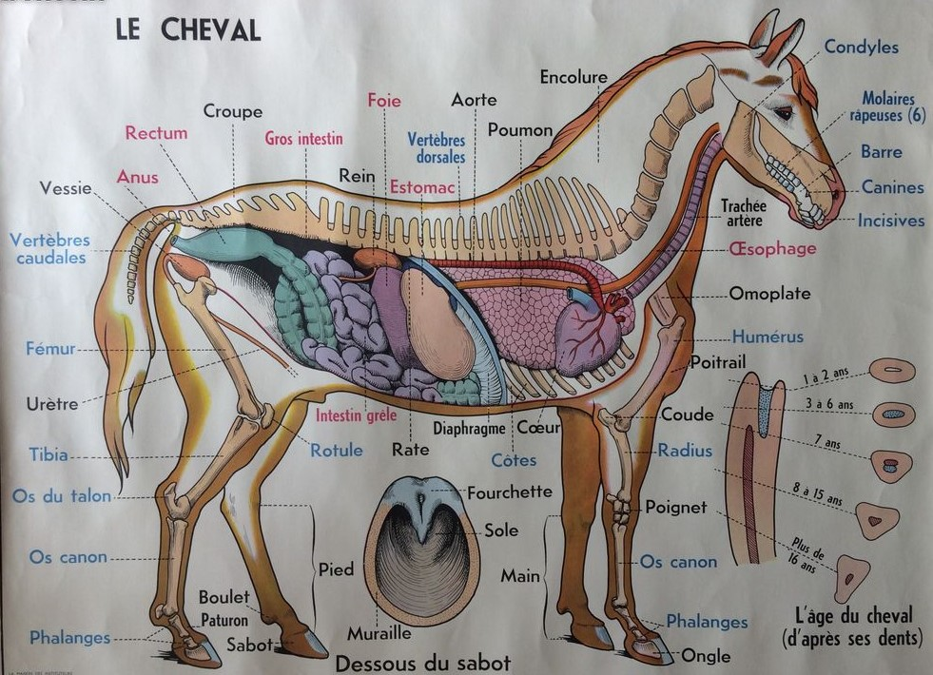
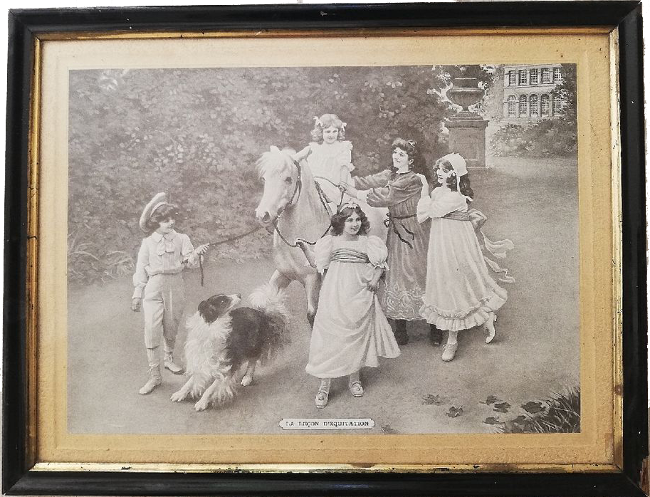
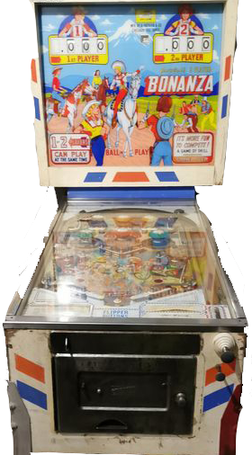
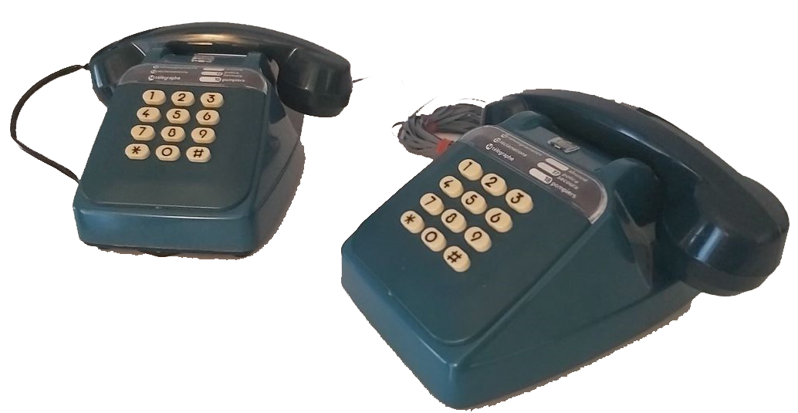
Ambiance déco
Mélange salles de classe rétro
& living-room cosy

